Slide 1
«Дизайн интерьера школьной рекреации третьего этажа»
Учащиеся 9в класса
МОУ КСОШ №1
Январь 2024г.

Slide 2
Проблема
Дизайн школьного интерьера давно устарел;
Отсутствие в рекреации информационных стендов, стендов для творческих работ учащихся;
Отсутствие на окнах элементов декора;
Предметы быта портят вид.

Slide 3
Цель проекта
Создание комфортной образовательной среды в школьной рекреации, обеспечивающей высокое качество внеурочной и внеклассной деятельности. Создание нового современного интерьера.

Slide 4
Задачи
Создать благоприятные условия в школе для пребывания всех учащихся и учителей;
Способствовать психологической разгрузке учащихся и учителей в связи с большой продолжительностью учебного дня;
Создать психологический микроклимат, который бы позволил учащимся почувствовать себя более значимыми и самостоятельными;
Организовать зону отдыха как центр, выполняющий коммуникативную и учебно-деловую функцию.

Slide 5
Социально – экономическое обоснование реализации проекта
Школа – важная часть нашего детства. В настоящее время установлено, что среда, в которой мы проводим
большую часть времени, играет определенную роль, оказывает огромное влияние на психику и на здоровье человека в целом. Интерьер способен стимулировать, разрушать, настраивать на успех, покой или активность, снимать или усугублять проблемы, активизировать познавательный и творческий процесс.
В рекреации проходят наши перемены. Здесь мы ждём начала следующего урока, общаемся с друзьями, повторяем домашние задания. Старшеклассники здесь обсуждают важные проблемы, младшие - резвятся.
В школах, особенно построенных в середине 20 века, мало внимания уделено комфорту и уюту. Наша школа 1939 года постройки. Но за прошедшие годы, с момента возведения школьного здания, появились
серьезные проблемы:
- дизайн школьных коридоров давно устарел;
-интерьеры пространств не соответствуют новым технологиям;
- отсутствует место для отдыха обучающихся и работников школы;
Конечно, нельзя сказать, что интерьер нашей школы не менялся за это
время. Многое сделано в классных кабинетах для комфортного обучения.
С появлением проекта «Поддержка школьных инициатив»
мы задумались о дизайне интерьера школьной рекреации.
Как школьный коридор превратить в любимый уголок отдыха всех ребят?
На решение этого вопроса направлен данный проект.

Slide 6
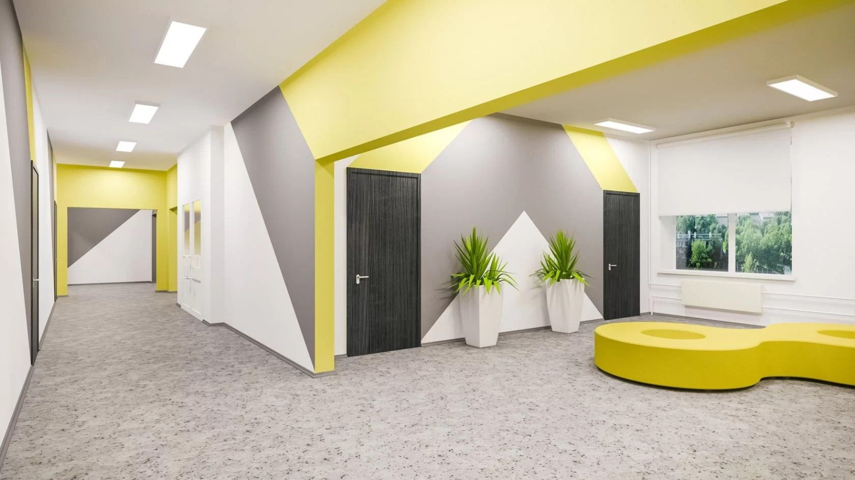
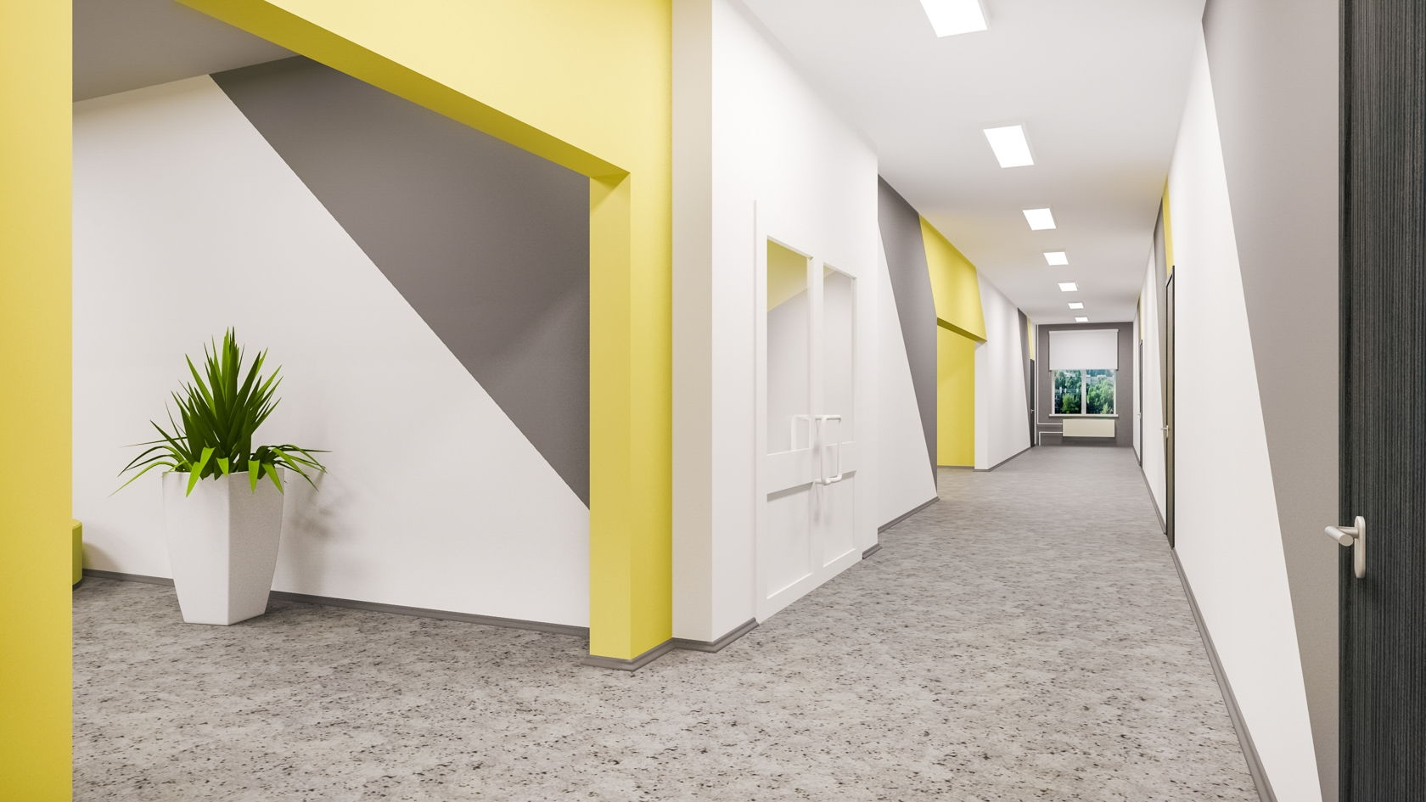
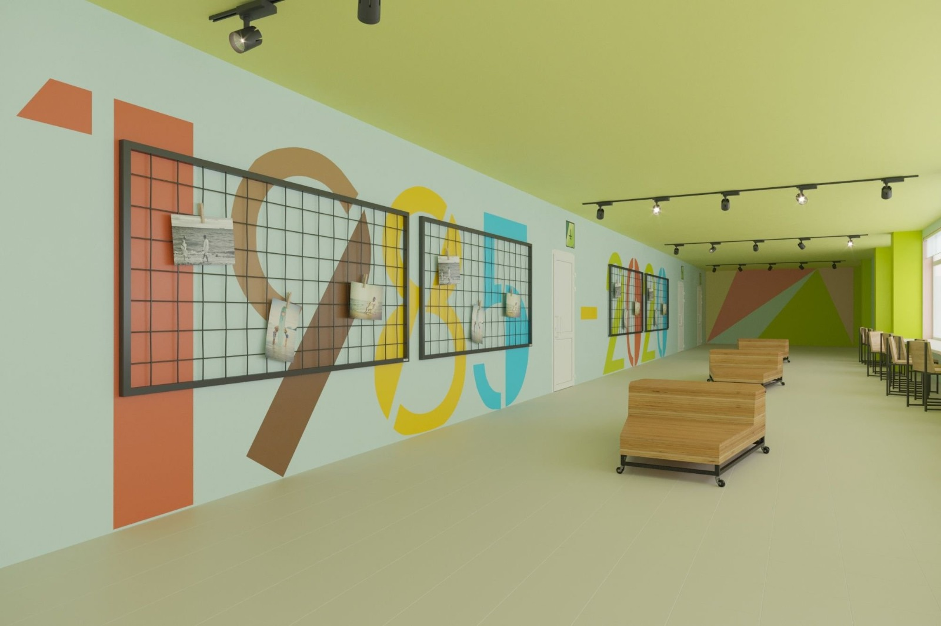
Оформление рекреаций
Яркие, но теплые тона
Стенды для творческих работ учащихся
Современный дизайн
Главной идеей стало нанесение года основания нашей школы на центральную стену при входе на 3 этаж - 1939

Slide 7
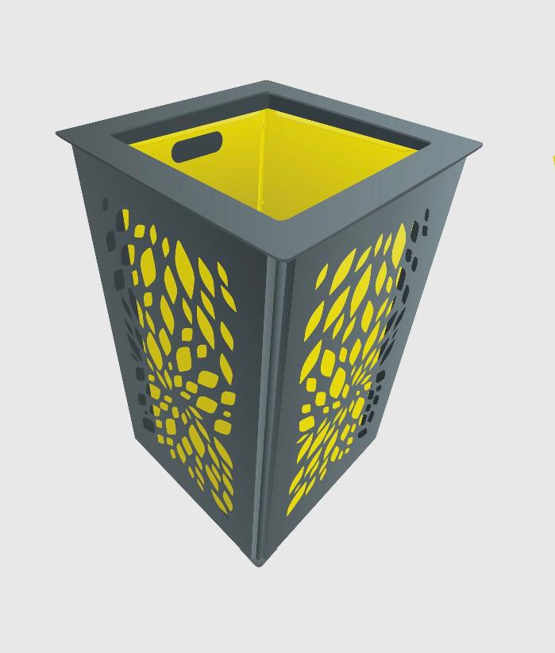
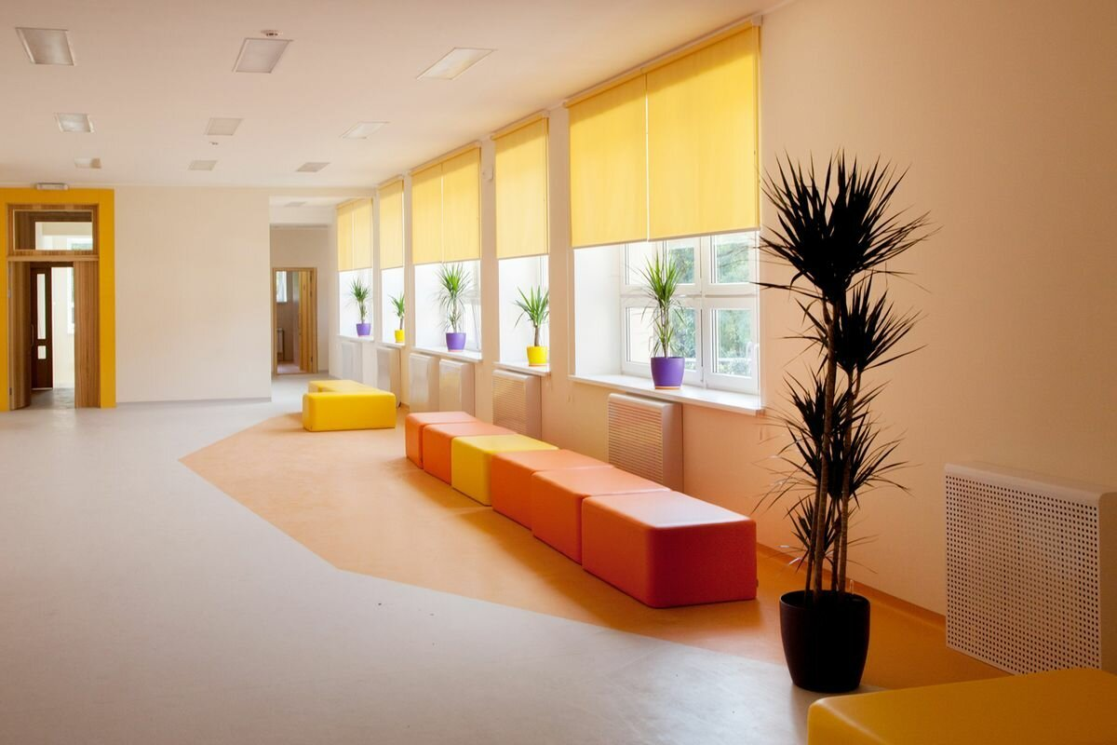
Добавление и замена необходимых бытовых вещей в современном исполнении
Мелочь, а приятно!

Slide 8
Ожидаемые результаты:
Перекрашенные стены с элементами геометрии и нанесением года основания школы;
Установленные стенды;
Установленные жалюзи;
Новое исполнение мусорных контейнеров

Slide 9
Спасибо за внимание

